Slide 1
ДАВАЙТЕ ПОСМОТРИМ
http://pesnifilm.ru/load/multfilmy/o_kartinakh_quot_plastilinovaja_vorona_quot/14-1-0-1025

Slide 2
УГАДАЙТЕ ТЕМУ

Slide 3
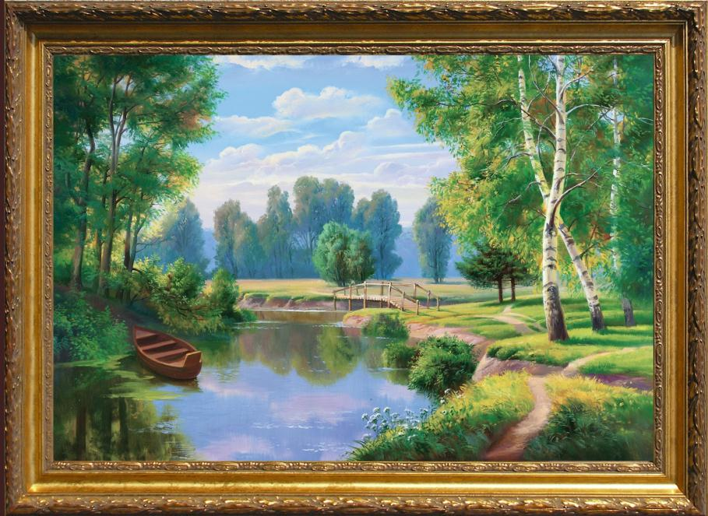
ПЕЙЗАЖ (произошло от фр. paysage - страна, местность) - жанр изобразительного искусства, в котором основным предметом изображения является ….. (что?)
(нажми на картину проверить ответ)
ПРИРОДА

Slide 4
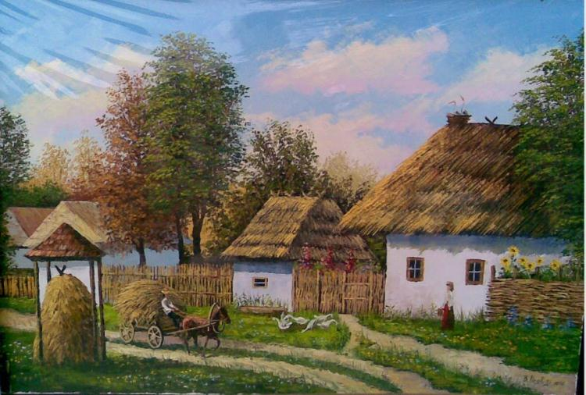
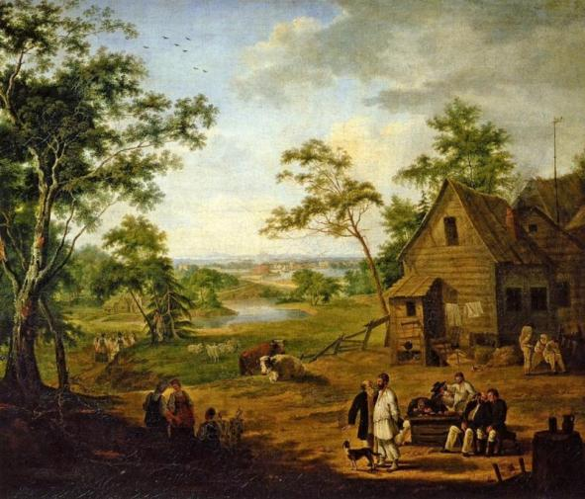
КАКОЙ ЭТО ПЕЙЗАЖ?
городской, сельский,
морской, космический
(нажми на картины проверить ответ)

Slide 5
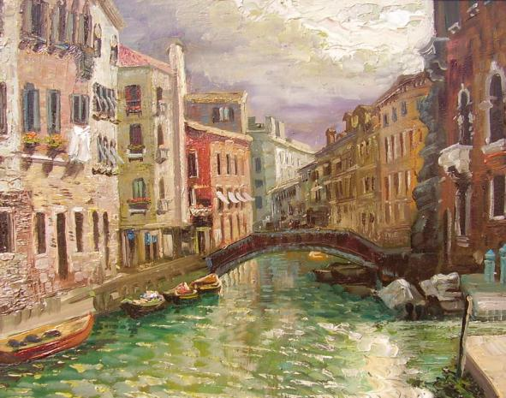
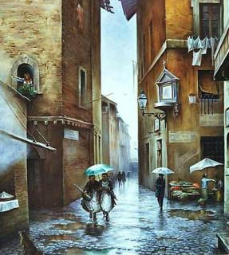
КАКОЙ ЭТО ПЕЙЗАЖ?
городской, сельский,
морской, космический
(нажми на картины проверить ответ)

Slide 6
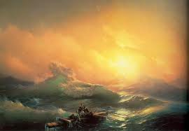
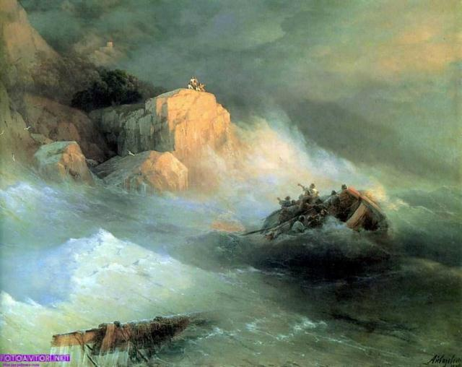
КАКОЙ ЭТО ПЕЙЗАЖ?
городской, сельский,
морской, космический
(нажми на картины проверить ответ)

Slide 7
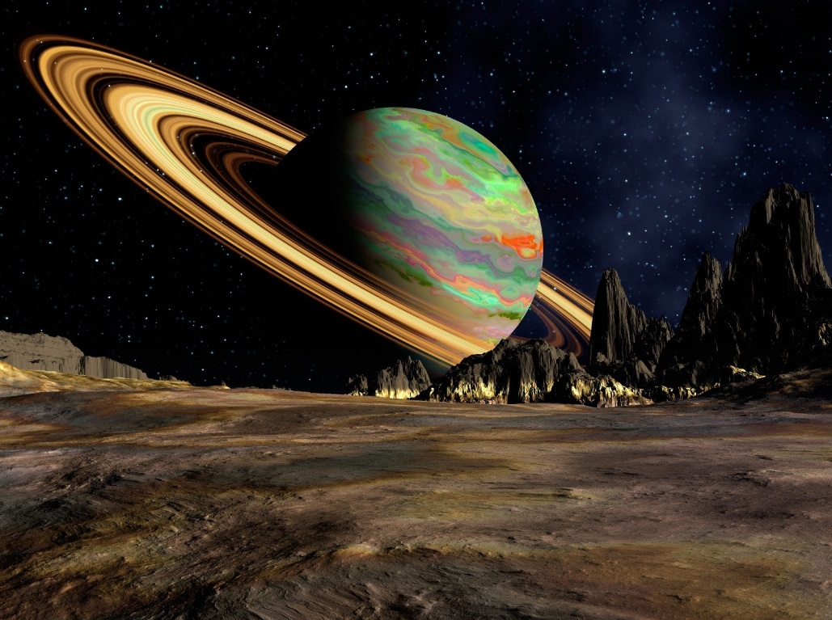
КАКОЙ ПЕЙЗАЖ БУДЕТ?
городской, сельский,
морской, космический
(нажми ENTER проверить ответ)

Slide 8
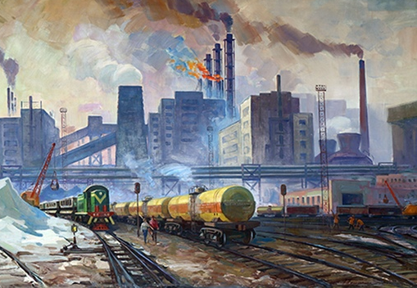
КАК МОЖЕМ НАЗВАТЬ
ЭТИ ВИДЫ ПЕЙЗАЖА?
(нажми ENTER проверить ответ)
АРХИТЕКТУРНЫЙ, ИНДУСТРИАЛЬНЫЙ

Slide 9
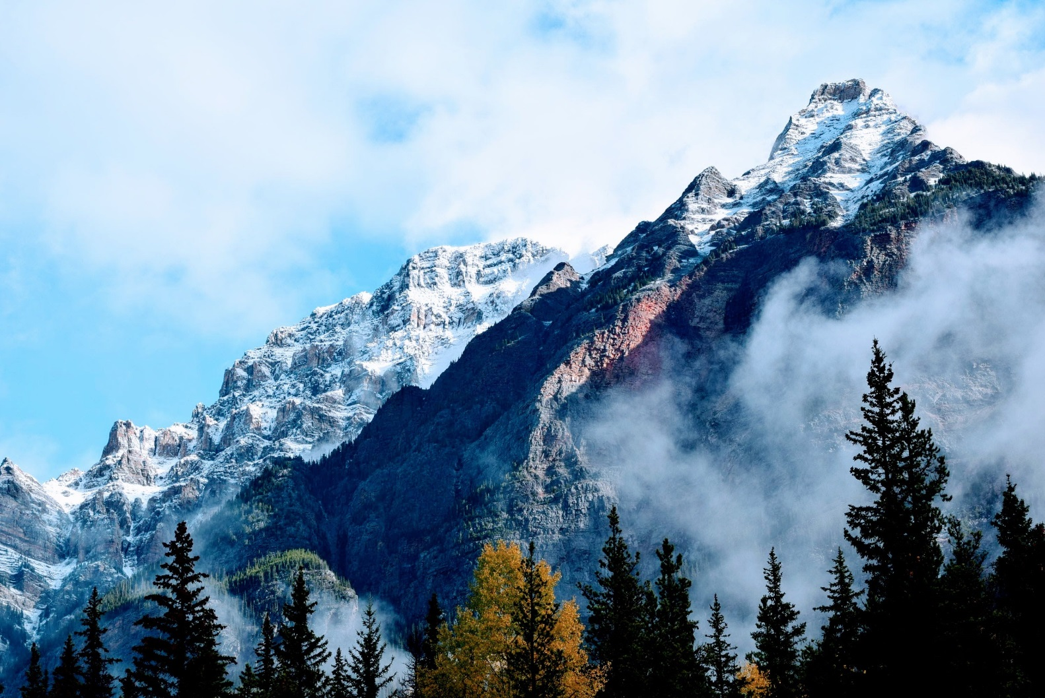
ВОПРОС К УЧИТЕЛЮ: Есть ли понятие «ГОРНЫЙ ПЕЙЗАЖ»?
ВОПРОС К УЧЕНИКАМ: Угадайте, какого цвета больше всего на картине?
(нажми ENTER проверить ответ)

Slide 10
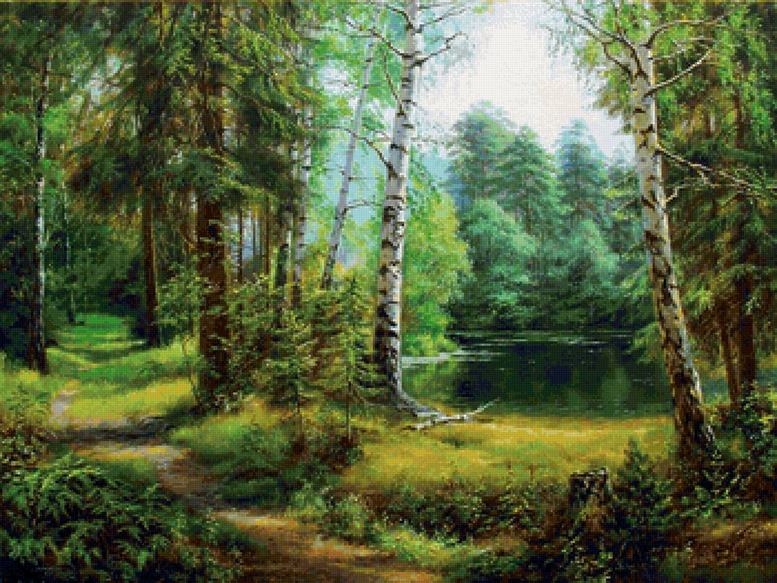
ВОПРОС К УЧИТЕЛЮ: Есть ли понятие «ЛЕСНОЙ ПЕЙЗАЖ»?
ВОПРОС К УЧЕНИКАМ: Угадайте, какого цвета больше всего на картине?
(нажми ENTER проверить ответ)

Slide 11
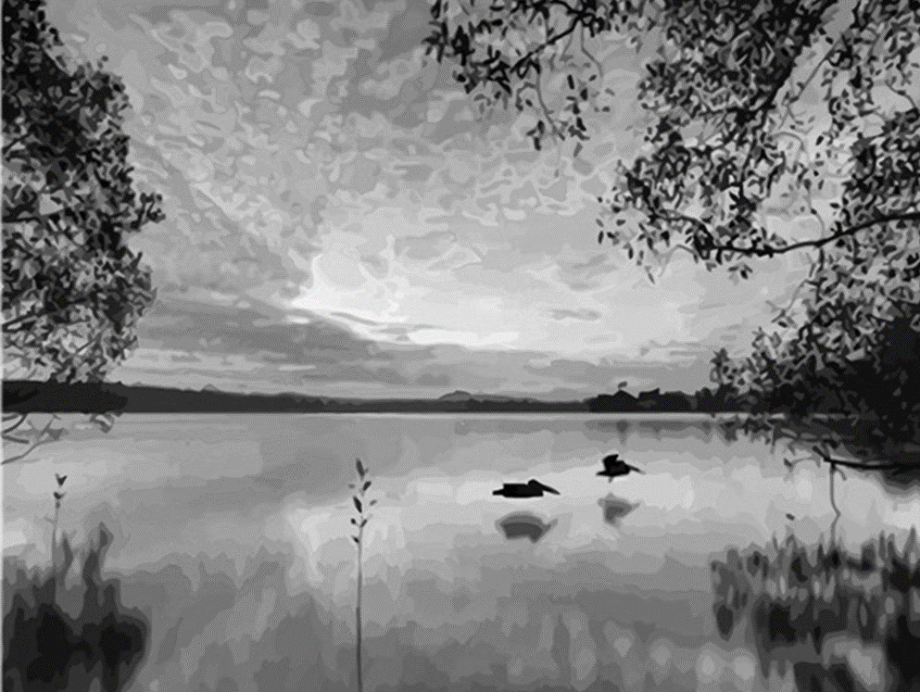
ВОПРОС К УЧИТЕЛЮ: Есть ли понятие «РЕЧНОЙ ПЕЙЗАЖ»?
ВОПРОС К УЧЕНИКАМ: Угадайте, какого цвета больше всего на картине?
(нажми ENTER проверить ответ)

Slide 12
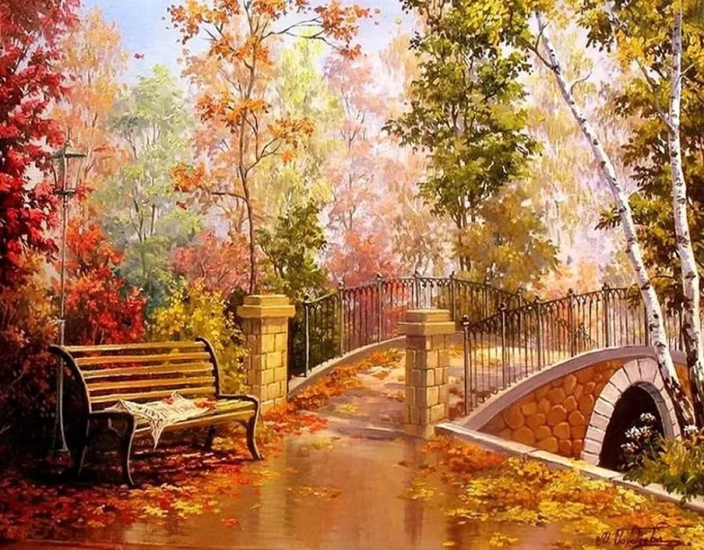
ВОПРОС К УЧИТЕЛЮ: Есть ли понятие «ПАРКОВЫЙ ПЕЙЗАЖ»?
ВОПРОС К УЧЕНИКАМ: Угадайте, какого цвета больше всего на картине?
(нажми ENTER проверить ответ)

Slide 13
ПРИГЛАШАЕМ НА ЭКСКУРСИЮ

